Slide 1
第3章 Gurobi优化器
在上一章节中我们讲了Python基础以及如何用Python进行矩阵计算和绘图，这些知识已经足够我们解决简单数学建模问题，接下来这一章中我们将学习如何实用Gurobi的Python接口进行优化建模，除了学习Gurobi的使用外还将会学习优化建模的一些建模技巧。
本章的很多Gurobi知识如果没有运筹学知识背景理解起来可能会有些困难，读者可以先看后面的线性规划、动态规划等章节，然后再回来看这一章节。本章的内容既是Gurobi的使用方法讲解，也是优化模型的求解思路分析讲解。

Slide 2
3.1 Gurobi的数据结构
虽然用基础的Python数据结构如list、dict、set等也能实现Gurobi的建模，在建模过程中，经常要对带下标数据做选择，不同下标的数据进行组合，如果使用Python内置的数据结构效率会比较慢，为了加快建模效率，Gurobi封装了更高级的Python数据结构，主要是multidict、tuplelist、tupledict三个，在对复杂或者大规模问题建模时，可以大大提高模型求解的效率，接下来我们一个个讲解。

Slide 3
3.1.1 复合字典Multidict
Multidict顾名思义就是多重字典的意思，multidict 函数允许在一个语句中初始化一个或多个字典，举个例子，现在有多个学生的语文、数学、英语成绩，如果每一门成绩都用一个字典来存储，就需要三个字典，在编写代码的时候就需要重复录入学生姓名，如果我们用multidict函数只需要输入一遍学生姓名，后面跟学生的成绩，就可以一次性定义多个我们需要的字典，并且这些字典的键都是相同的，代码如下3-1所示：

Slide 4
3.1.2 元组列表Tuplelist
Tuplelist就是tuple和list的组合，也就是list的元素的tuple类型，其设计目的是为了高效地从元组列表中构建子列表，比如说可以使用tuplelist对象的select方法检索与特定字段中的一个或多个指定值匹配的所有元组，这个操作有点像SQL里面的select-where操作。下面是代码3-2：
Tuplelist继承自list，所以往tuplelist中添加新的元素和普通list添加元素一样，有append，pop等方法，同样有迭代的方式遍历元素，见代码3-2。

Slide 5
3.1.3 Tupledict
Tupledict是Python的dict一个子类，通过tupledict可以更加高效操作Gurobi中的变量的子集，也就是说当我们定义了很多变量，需要对其中一部分变量操作的时候，可以使用tupledict的内置方法如sum和prod来高效轻松地构建线性表达式。tupledict的键在内部存储格式是tuplelist，因此可以使用tuplelist的select方法选择集合的子集。在实际使用中，通过将元组与每个 Gurobi变量关联起来，可以有效地创建包含匹配变量子集的表达式。

Slide 6
3.2 Gurobi的参数和属性
虽然Gurobi已经很智能很高效了，在大部分问题上即使我们不怎么调整代码也能较快地得到问题的解，但是还有会有很多问题场景，Gurobi的默认参数并不能高效求解模型，因此我们有必要了解Gurobi的重要参数和属性，以便我们能写出更高效的代码，能更快的试验和求解模型。
在这一小节中，我们将讲解Gurobi的参数（parameter）和属性（Attributes）,参数控制优化器的行为，如求解时间限制、在命令行窗口输出日志、MIP可行解数量等，因此需要在优化求解启动前设置，属性控制模型(模型、变量、约束、目标等对象)的特征，比如模型优化方向、变量的下界上界等。下面我们逐个讲解。

Slide 7
3.2.1 参数类型
参数控制Gurob优化求解器的行为，需要在启动之前设置，一般来说Gurobi已经帮我们选择了最优的参数作为默认值，所有除非有必要否则不去修改这些默认参数。下面列举了Gurobi的部分参数说明，其中前8中类型参数使用比较多，后3中类型参数在部署Gurobi服务器或部署服务计算的时候使用，这些参数详细说明可以参考在Gurobi接口文档《refman.pdf》中。
（1）Termination 停止参数，控制求解停止条件。
（2）Tolerances 容差参数控制求解器的最优或可行的偏差，。
（3）Simplex 单纯形参数，控制单纯形法。
（4）Barrier 障碍法参数，控制障碍法，障碍法也称罚函数法。
（5）Mip 混合整数参数，控制混合整数规划算法。
（6）Mip Cuts 割平面参数，控制割平面。
（7）Tuning 调参参数，控制调参工具。
（8）Multiple Solutions 多解参数,尝试寻找多个解。
（9）Distributed algorithms 分布式计算参数，用于控制分布式并行算法（分布式MIP、分布式并发和分布式调优）的参数。
（10）Compute Server 计算服务器参数，用于配置和启动Gurobi计算服务器作业的参数。（11）Cloud 云计算参数，用于启动Gurobi即时云实例的参数other参数。
（12）Token server令牌服务参数
（13）其他参数，也不常用。

Slide 8
3.2.2 修改参数
修改参数有两种方法，一种是setParam(paramname, newvalue)方法，一种是直接修改，简写为 model.Params.xxx，如下代码所示。

Slide 9
3.2.3 修改参数的例子
下面这个例子（代码3-7）选自Gurobi安装目录下的example下的params.py，演示了如何在优化器启动前修改timeLimit参数和MIP模型的MIPFocus参数，通过这个例子我们了解到修改和调整Gurobi的运行参数是很简单的，同时学习了如何比较能够参数下模型求解的结果。

Slide 10
3.2.4 属性类型
属性(Attributes)控制模型(模型、变量、约束、目标等对象)的特征，Gurobi中的属性共分成8种类型，分别是模型属性（Model Attributes）、变量属性（Variable Attributes）、线性约束属性（Linear Constraint Attributes）、SOS约束属性（Special-ordered Set constraints Attributes）、二次约束属性（Quadratic Constraint Attributes）、广义约束属性（General Constraint Attributes）、解的质量属性（Quality Attributes）、多目标属性（Multi-objective Attributes），

Slide 11
3.2.5 查看修改属性
查看和修改属性的方式很简单，查看属性的函数是getAttr(attrname,objs)，修改属性的函数是setAttr(attrname,newvalue)。
注意：并不是所有属性都能修改，对于只读属性只能查看不能修改。
（1）查看属性
方法：getAttr(attrname,objs)，attrname是属性名称，objs(可选) 列表或字典对象用来存储查询的值。
例如：model.getAttr(GRB.Attr.ObjVal) 或简写为 model.ObjVal
（2）修改属性
方法：setAttr(attrname,newvalue)，attrname是属性名称，newvalue属性的值。
例如： var.setAttr(GRB.Attr.VType, ‘C’) 或简写为 var.Vtype = ‘C’

Slide 12
3.2.6 修改属性的例子
还记得本书开始我们之前用Gurobi求解整数规划的例子吗，我们回过头来看看最后几行代码：
m.objVal用于获取目标函数值这个属性，v.varName用于获取变量的名称这个属性，v.x用于获取变量的值这个属性。
好了，经过前面的学习基本把Gurobi的基础知识讲完了，掌握了这些基础知识基本能应对大部分运筹优化问题了。接下来我们讲讲Gurobi的高级应用，这些高级应用更多是一些使用技巧，掌握这些技巧能够让我们求解更加复杂的约束规划问题。

Slide 13
3.3 Gurobi线性化技巧
现在的运筹规划求解软件都是基于线性规划原理设计开发，然而实际问题成千上万万，它们的约束、目标等各不相同。如何对实际问题建模，并将它归结为一个线性规划问题，是应用线性规划求解问题时最重要，往往也是最困难的一步。问题建模是否合理，很大程度上会影响到后续的模型求解过程。但是，受限于实际问题特征、建模经验、建模技巧等因素，我们在对问题建立初步模型之后，目标函数和约束条件往往包含一些特殊约束或者特殊变量，比如绝对值，在集合中取最大值最小值，二选一的问题等，尽管看起来不是线性规划问题，但是通过一些建模技巧，可以将它们转化成线性规划问题。我们称这些将非线性约束转换成线性约束成为广义约束。
广义约束不同于前面看到的线性约束或者函数约束，函数约束可以看成是连续光滑函数表达式，如，而广义约束更像是一种集合操作、分段函数，如，函数约束给人的感觉是可微函数空间，而广义约束是不可微的。虽然这么说不恰当，但是广义约束的处理和平常接触到的优化模型的分析思路有很大的区别。接下来我们将学习Gurobi中几个常见的广义约束表达式：max、min、abs、and、or、indicator、range、sos等，我们一一来看。
一般来说，添加广义约束有两种方法：一种是model类的方法add_XXX，另一种是更一般的model.addConstr方法，约束条件用Gurobi内置函数表示，即gurobipy.XXX函数来表达广义约束。从可读性的角度来说我们推荐实用第二种方法。
注意：当我们用第二种语法的时候，其实该约束做的是逻辑判断，而不是赋值操作，这样就和model.addConstr方法的输入要求一致了。

Slide 14
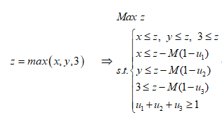
3.3.1 最大值Max
Max用来取集合中的最大值，比如 ，这类问题可以通过大M法转成线性约束，即：

Slide 15

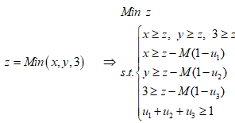
3.3.2 最小值Min
与max对应的是min，取集合中的最小值，以 为例，使用大M法得到其对应的线性约束表达式：
有了数学表达式，根据表达式写出相应的代码就很简单了，如代码3-11所示。

Slide 16
3.3.4 逻辑与And
集合中全部变量都是1则结果为1，否则为0，实现判断集合中的变量是否全是1的功能，类似Pandas中的any功能。例如：x=1且y=1则z=1，否则z=0，可以使用大M法结合0-1变量实现线性化，如下所示：
令 j=x+y-m+B，若j>0则z=1， 否侧z=0。其中变量的个数，此处m=2，B是一个很小的正数，因此，问题转换成指示函数indicator的线性化问题。

Slide 17


3.3.5 逻辑或Or
集合中全部变量只要有一个是1则结果为1，否则为0，即实现“不全为0”的判断，比如有下面问题，
可使用大M转成线性规划，如下：

Slide 18

3.3.6 指示函数Indicator
如果指示变量的值为1,约束成立,否则约束可以被违反。例如，如果x>0则y=1,否则y=0，Indicator的线性化方法可以使用大M法实现，原理如下：

Slide 19


3.3.7 带固定成本约束
在库存问题中，通常考虑订货的固定成本和可变成本。就是说，只要订货x>0，就有一个固定成本k，和可变成本cx ，它的成本函数就是：
这实际上是一个二选一约束，使用大M大即可转成现行约束：

Slide 20
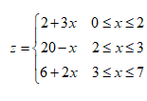
3.3.8 分段线性函数
在现实生活中，购买商品的数量越多，它的单价会有折扣。在数学中，它的一个成本或者利润函数就可以表示成如下的分段线性函数：
对于分段线性函数，可以通过引入SOS2约束(a special order set (SOS) constraint of type 2)，将其转换为线性规划。

Slide 21
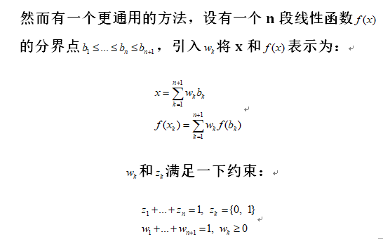
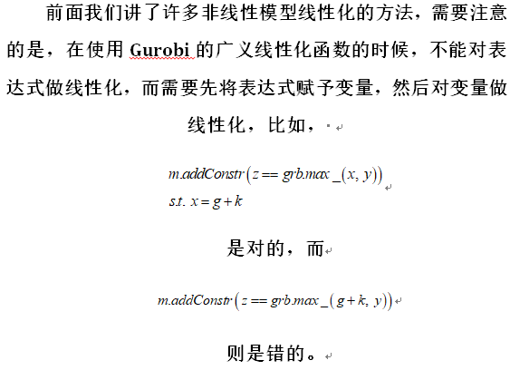

Slide 22
3.4 Gurobi多目标优化
多目标优化，就是同时求解多个目标。多目标其实也很好理解，平时我们经常说，在保证工作质量的前提下压缩时间加快进度，这里面就有两个目标，一个是保证工作质量，另一个是压缩时间加快进度。在多目标优化中，最简单的是把多个目标通过分配权重的方式组合成单目标优化问题，但是如果多个目标函数之间的数量级差异很大，则应该使用分层优化的方法。
在Gurobi中，可以通过Model.setObjectiveN函数来建立多目标优化模型，多目标的setObjectiveN函数和单目标的setObjective函数用法基本一致，不同的是多了目标优先级，目标劣化接受程度，多目标的权重等几个参数。

Slide 23
3.5 callback函数
callback的主要作用是为了获取程序运行过程中的一些中间信息，或者在程序运行过程中动态修改程序运行状态，比如用户有时候在求解过程中需要实现一些功能,终止优化、添加约束条件(割平面)、嵌入自己的算法等。

Slide 24
3.5.1 回调函数callback定义
其中callback有两个固定的参数，model是定义的gurobi.Model类，where是指回调函数的出发点。
在callback函数使用过程中，需要注意where和what，即在什么地方(where)获取哪些信息(what)，比如下面的代码，cbGet查询获取优化器的指定信息，grb.GRB.Callback.MULTIOBJ_OBJCNT当前解的数量：

Slide 25
3.5.3 获取值函数get
前面我们用model.cbGet(what)来获取多目标优化的信息，在Gurobi中除了cbGet函数外还有几个常用函数用于获取运行过程中信息或修改运行状态，包括cbGetNodeRel、cbGetSolution、cbCut、cbLazy、cbSetSolution、cbStopOneMultiObj等，我们一个个看。

Slide 26
3.6 本章小结
本章我们基于Gurobi的Python接口讲解了Gurobi的基础知识和用法，包括Gurobi封装的Python高级数据结构，以及Gurobi的参数和属性，非线性模型线性化方法，Gurobi的多目标优化及callback使用方法，学习这些基础知识，基本能解决大部分的常规问题。在接下来的章节我们将开始讲解运筹优化的知识，同时结合Gurobi来讲解如何针对这些问题建模。

